Slide 1
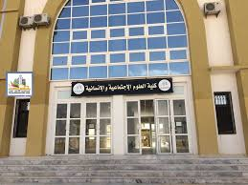
الجمهورية الجزائرية الديمقراطية الشعبية وزارة التعليم العالي والبحث العلمي كلية العلوم الاجتماعية والانسانية قسم العلوم الاجتماعية علم الاجتماع
المادة:
تحليل اجتماعي لقضايا
حقوق
الانسان (محاضرة )
الرصيد:2 المعامل:1: ليسانس: علم الاجتماع
السنة الجامعية :
2024-2025

Slide 2
أ. قدوري فؤاد GUEDDOURI FOUAD
gueddouri.fouad@yahoo.com.
gueddouri39037@gmail.
Facebook GUEDDOURI FOUAD
Tweeter: GUEDDOURI FOUAD
Tel:213780368408
أستاذ مؤقت، جامعة الشهيد حمه لخضر الوادي.
استاذ متعاقد بالمعهد الوطني لتكوين اطارات التربية وتحسين مستواهم بالوادي
- دكتور في القانون الخاص
متزوج : أب لخمسة أطفال

Slide 3
حق التعليم والسكن والرعاية الصحية

Slide 4
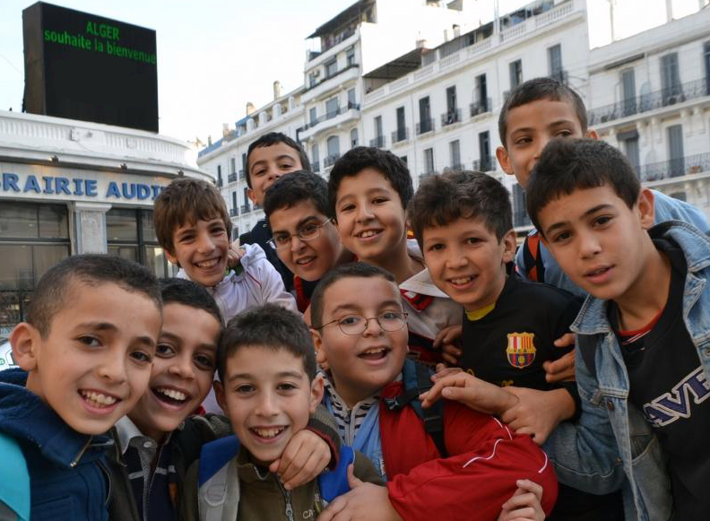
المحاضرة السابعة
حق التعليم حق الصحة حق العمل

Slide 5
أولا:حق الانسان في التعليم في المواثيق الدولية:
تتضمن الحقوق الاقتصادية و الاجتماعية كل الحقوق التي تدخل في نظامها كل النشاطات ذات الصفة الجماعية أي تلك التي لا تخص الفرد لوحده و إنما تشمل مجموعة من الأشخاص . و تسمى الجيل الثاني من الحقوق و هي مرتبطة بالأمن و تشمل ما يأتي : -حق العمل و حق التعليم –حق المستوى اللائق من المعيشة –حق المأكل و المشرب و الرعاية الصحية,,,,,

Slide 6
أولا:حق الانسان في التعليم في المواثيق الدولية:
الهدف الرابع(4) من أهداف التنمية المستدامة
حسب جدول أعمال التعليم الى غاية عام 2030 هو الحق في التعليم حيث يعتبر أحد المبادئ الأساسية التي يقوم عليها و اللذين اعتمدهما المجتمع الدولي. ويُعنى بضمان التمتع الكامل بحق التعليم باعتباره عاملاً أساسيًا لتحقيق التنمية المستدامة.

Slide 7
-1- حق الانسان في التعليم حسب الإعلان العالمي لحقوق الانسان:
نص الإعلان العالمي لحقوق الانسان في مادته 26 على الآتي:1 " لكل شخص الحق في التعلم، ويجب أن يكون التعليم في مراحله الأولى والأساسية على الأقل بالمجان، وأن يكون التعليم الأولي الزاميا وينبغي أن يعمم التعليم الفني والمهني، وأن ييسر القبول للتعليم العالي على قدم المساواة التامة للجميع وعلى أساس الكفاء.

Slide 8
-1- حق الانسان في التعليم حسب الإعلان العالمي لحقوق الانسان:
2- يجب أن تهدف التربية إلى إنماء شخصية الانسان إنماء كاملا، و إلى تعزيز احترام الانسان والحريات
الأساسية وتنمية التفاهم والتسامح والصداقة بين جميع الشعوب والجماعات العنصرية أو الدينية.
وإلى زيادة مجهود الأمم المتحدة لحفظ السلام.

Slide 9
-1- حق الانسان في التعليم حسب الإعلان العالمي لحقوق الانسان:
3 للآباء الحق الأول في اختيار نوع تربية أولادهم

Slide 10
2 حق الانسان في التعليم حسب العهد الدولي للحقوق الاقتصادية والاجتماعية والثقافية:
ينص قانون العهد على هذا الحق في المادتين 13 14 كالآتي:المادة 13:
1 . تقر الدول الأطراف في هذا العهد بحق كل فرد في التربية والتعليم وهى متفقة على وجوب توجيه
التربية والتعليم إلى الإنماء الكامل للشخصية الإنسانية والحس بكرامتها وإلى توطيد احترام حقوق الإنسان والحريات الأساسية. وهى متفقة كذلك على وجوب استهداف التربية والتعليم تمكين كل شخص من الإسهام بدور نافع في مجتمع حر، وتوثيق أواصر التفاهم والتسامح والصداقة بين جميع الأمم ومختلف الفئات السلالية أو الإثنية أو الدينية، ودعم الأنشطة التي تقوم بها الأمم المتحدة من
أجل صيانة السلم.

Slide 11
2 حق الانسان في التعليم حسب العهد الدولي للحقوق الاقتصادية والاجتماعية والثقافية:
02- وتقر الدول الأطراف في هذا العهد بأن ضمان الممارسة التامة لهذا الحق يتطلب:
(أ) جعل التعليم الابتدائي إلزاميا وإتاحته مجانا للجميع،
(ب) تعميم التعليم الثانوي بمختلف أنواعه، بما في ذلك التعليم الثانوي التقني والمهني، وجعله متاحا للجميع بكافة الوسائل المناسبة ولا سيما بالأخذ تدريجيا بمجانية التعليم،
(ج) جعل التعليم العالي متاحا للجميع على قدم المساواة، تبعا للكفاءة، بكافة الوسائل المناسبة ولا سيما بالأخذ تدريجيا بمجانية التعليم،
(د) تشجيع التربية الأساسية أو تكثيفها، إلى أبعد مدى ممكن، من أجل الأشخاص الذين لم يتلقوا أو لم يستكملوا الدراسة الابتدائية،
(هـ) العمل بنشاط على إنماء شبكة مدرسية على جميع المستويات، وإنشاء نظام منح واف بالغرض، ومواصلة تحسين الأوضاع المادية للعاملين في التدريس.

Slide 12
2 حق الانسان في التعليم حسب العهد الدولي للحقوق الاقتصادية والاجتماعية والثقافية:
3. تتعهد الدول الأطراف في هذا العهد باحترام حرية الأباء، أو الأوصياء عند وجودهم، في اختيار مدارس لأولادهم غير المدارس الحكومية، شريطة تقيد المدارس المختارة بمعايير التعليم الدنيا التي قد تفرضها أو تقرها الدولة، وبتامين تربية أولئك الأولاد دينيا وخلقيا وفقا لقناعاتهم الخاصة.

Slide 13
2 حق الانسان في التعليم حسب العهد الدولي للحقوق الاقتصادية والاجتماعية والثقافية:
4. ليس في أي من أحكام هذه المادة ما يجوز تأويله على نحو يفيد مساسه بحرية الأفراد والهيئات في إنشاء وإدارة مؤسسات تعليمية، شريطة التقيد دائما بالمبادئ المنصوص عليها في الفقرة 1 من هذه المادة ورهنا بخضوع التعليم الذي توفره هذه المؤسسات لما قد تفرضه الدولة من معايير دنيا.

Slide 14
2 حق الانسان في التعليم حسب العهد الدولي للحقوق الاقتصادية والاجتماعية والثقافية:
المادة 14
تتعهد كل دولة طرف في هذا العهد، لم تكن بعد وهى تصبح طرفا فيه قد تمكنت من كفالة إلزامية ومجانية التعليم الابتدائي في بلدها ذاته أو في أقاليم أخرى تحت ولايتها، بالقيام، في غضون سنتين، بوضع واعتماد خطة عمل مفصلة للتنفيذ الفعلي والتدريجي لمبدأ إلزامية التعليم ومجانيته للجميع، خلال عدد معقول من السنين يحدد في الخطة.

Slide 15
2 حق الانسان في التعليم حسب العهد الدولي للحقوق الاقتصادية والاجتماعية والثقافية:
قصد ضمان هذا الحق يجب الالتزام بالمبادئ الاتية:
*اجبارية ومجانية التعليم الابتدائي للجميع ,
*تعميم التعليم الثانوي بمختلف أنواعه، بما في ذلك التعليم الثانوي التقني والمهني، وجعله امتاحا للجميع بكافة الوسائل المناسبة، والأخذ بمجانية التعليم
* إتاحة التعليم العالي للجميع
تشجيع التربية الأساسية وبخاصة للذين لم يلتحقوا بالتعليم .*
العمل بنشاط على إنماء شبكة مدرسية علي جميع المستويات

Slide 16
2 حق الانسان في التعليم حسب العهد الدولي للحقوق الاقتصادية والاجتماعية والثقافية:
صكوك اليونسكو القانونية:
العهد الدولي الخاص بالحقوق الاقتصادية والاجتماعية والثقافيةاتفاقية حقوق الطفل (1989)
اتفاقية القضاء على جميع أشكال التمييز ضد المرأة (1979)
اتفاقية حقوق الأشخاص ذوي الإعاقة (2006).
اتفاقية القضاء على جميع أشكال التمييز العنصري (1965)، التي تتطلب من مختلف الدول الأطراف القضاء على التمييز العنصري بمختلف أشكاله، فيما يخص الحق في التعليم والتدريب من بين غيره من الحقوق. العمل بنشاط على إنماء شبكة مدرسية علي جميع المستويات

Slide 17
ثانيا: حق الانسان في التعليم وفق المواثيق الوطنية
المادة 65 : من الدستور الجزائري 2020,
الحق في التربية والتعليم مضمونان، وتسهر الدولة باستمرار على تحسين جودتهما.
التعليم العمومي مجاني وفق الشروط التي يحددها القانون.
التعليم الابتدائي والمتوسط إجباري،

Slide 18
ثانيا: حق الانسان في التعليم وفق المواثيق الوطنية
المادة 65 : من الدستور الجزائري 2020,
,,,وتنظم الدولة المنظومة التعليمية الوطنية. تسهر الدولة على ضمان حياد المؤسسات التربوية وعلى الحفاظ على طابعها البيداغوجي والعلمي، قصد حمايتها من أي تأثير سياسي أو إيديولوجي. تعد المدرسة القاعدة الأساسية للتربية على المواطنة. تسهر الدولة على ضمان التساوي في الالتحاق بالتعليم والتكوين المهني.

